Slide 1
La flèche versatile
Par Philippe Cichon

Slide 2
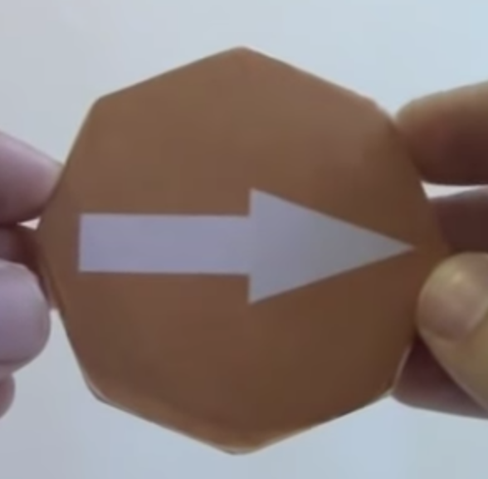
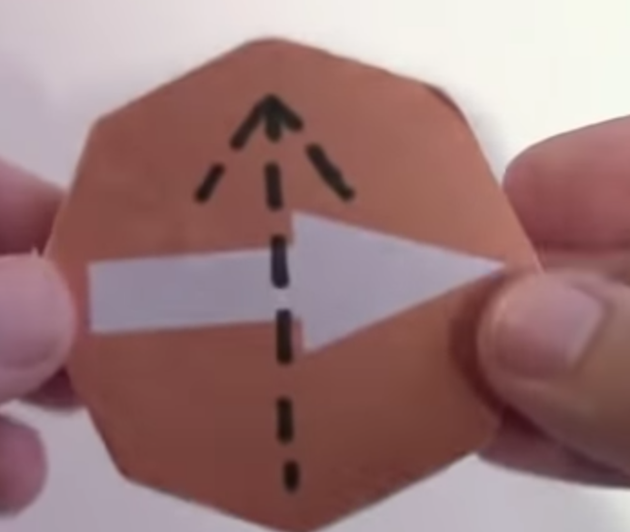
C’est plutôt un objet de curiosité qu'un casse-tête, mais très simple à fabriquer et peu encombrant.
Une flèche (double face) qui semble changer d’angle !
Ce tour m'a été initialement présenté par Serge Piacentino !
Il fascine le public alors qu'il s'agit simplement d'une difficulté d'interprétation de notre cerveau qui peine à interpréter des rotations successives selon deux axes dans l'espace.
C'est un test à faire passer à votre chirurgien avant une opération, s’il se laisse bluffer, il risque de se tromper entre la gauche et la droite en interprétant votre radio ....

Slide 3
La flèche en pointillé est l'emplacement de la flèche coté recto qui est maintenant cachée à l'arrière de l'octogone. Ces flèches sont donc en fait simplement perpendiculaires l'une par rapport à l'autre mais placées recto/verso. C'est le changement du choix de l'axe de rotation qui embrouille l'interprétation du cerveau.
Il ne reste plus qu'à manipuler l'octogone comme dans les vidéos qui vont suivre pour troubler l'esprit des spectateurs qui n'en croiront pas leurs yeux …

